Slide 1
واریانس ( V ) : به توان دوم انحراف استاندارد واریانس می گویند واریانس بر خلاف انحراف استاندارد جمع پذیر است V = S² ضریب واریانس : به نسبت انحراف استاندارد به مقدار میانگین ضریب واریانس می گویند به آن انحراف استاندارد نسبی نیز گفته می شود و گاهی به انحراف استاندارد نسبی را به صورت قسمت در هزار( ppt ) نیز بیان می کنند RSD =$\frac{ S }{X }×100$ ppt =$\frac{ S }{X }×1000$ نتیجه پرت یا دورافتاده یا مشکوک به نتیجه ای است که با سایر نتایج به دست آمده از اندازه گیری ها تفاوت چشمگیری داشته باشد نتیجه مشکوک یا دور افتاده می گویند. برای آنکه مشخص کنیم نتیجه مشکوک را نگه داریم یا کنار بگذاریم از آزمون Q و یا آزمون T استفاده می شود

Slide 2
آزمون Q : در این آزمون ابتدا همه نتایج را بر حسب مقدار آنها از کم به زیاد مرتب می‌کند در این حالت نتیجه مشکوک در یک طرف نتایج قرار می‌گیرد( یا کمترین نتیجه و یا بیشترین نتیجه ) حال اختلاف بین نتیجه مشکوک را با نزدیک ترین نتیجه به آن به دست می آوریم و حاصل را بر رنج یا دامنه تقسیم می کنیم مقدار به دست آمده برابر Q محاسباتی می باشد این مقدار را با Q بحرانی که از جدول به دست می آوریم مقایسه می کنیم اگر مقدار Q محاسباتی از مقدار Q بحرانی زیادتر باشد در این صورت نتیجه ی مشکوک را کنار گذاشته و حذف می کنیم و اگر مقدار Q محاسباتی از مقدار Q بحرانی کمتر باشد در این صورت نتیجه مشکوک را نگه می داریم. Q بحرانی را با درصد اطمینان مشخص شده از جدول بدست می آوریم ( X_{q} نتیجه مشکوک و X_{n} نزدیکترین نتیجه به نتیجه مشکوک) Q=$\frac{ X_{q}−X_{n} }{W }$ اندازه گیری شده

Slide 3
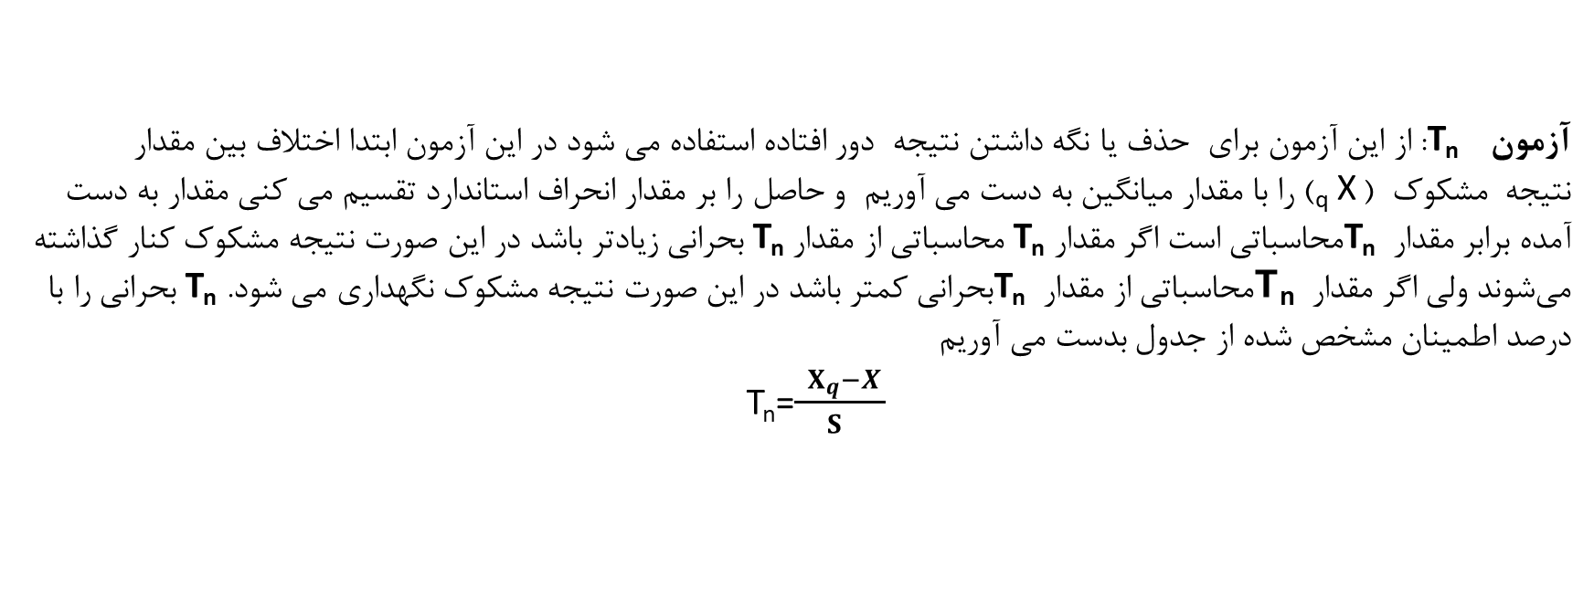
آزمون T_{n} : از این آزمون برای حذف یا نگه داشتن نتیجه دور افتاده استفاده می شود در این آزمون ابتدا اختلاف بین مقدار نتیجه مشکوک (_{q} X ) را با مقدار میانگین به دست می آوریم و حاصل را بر مقدار انحراف استاندارد تقسیم می کنیم مقدار به دست آمده برابر مقدار T_{n} محاسباتی است. اگر مقدار T_{n} محاسباتی از مقدار T_{n} بحرانی زیادتر باشد در این صورت نتیجه مشکوک کنار گذاشته می‌شوند ولی اگر مقدار T_{n} محاسباتی از مقدار T_{n} بحرانی کمتر باشد در این صورت نتیجه مشکوک نگهداری می شود. T_{n} بحرانی را با درصد اطمینان مشخص شده از جدول بدست می آوریم T_{n}=$\frac{ X_{q}−X }{S }$

Slide 4
انحراف استاندارد مجموع و تفاضل اگر چند پارامتر که هر یک دارای انحراف استاندارد جداگانه هستند با یکدیگر جمع یا تفریق شوند در این صورت برای به دست آوردن انحراف استاندارد نهایی از رابطه زیر استفاده می شود. در این رابطه و S_{y} انحراف استاندارد نهایی است و S_{a} انحراف استاندارد پارامتر می باشد $S_{c}^{2}$+ $S_{b}^{2}$+… + $= \sqrt{S_{a}^{2}}$ S_{y} انحراف استاندارد ضرب و تقسیم اگر چند پارامتر که دارای انحراف استاندارد جداگانه هستند در یکدیگر ضرب شوند یا بر یکدیگر تقسیم شوند در این صورت برای محاسبه انحراف استاندارد نهایی می توان از رابطه زیر استفاده کرد.در این رابطه Y حاصل اعداد صحیح و S_{y} انحراف استاندارد نهایی است A مقدار هر پارامتر و S_{a} انحراف استاندارد پارامتر می باشد $\frac{S_{c}}{C}$ )² + ….. ($\frac{S_{b}}{B}$ )² $+$ ( +)² $= \sqrt{(\frac{S_{a}}{A}}$ = $\frac{S_{y}}{Y}$ تهیه کننده : اسداله جعفرآبادی

